Slide 1






BLEZAT CONSULTING
DEFINITION D’UNE STRATEGIE D’EVOLUTION
DES SECTEURS BOVINS VIANDE
Atelier 15 mars 2013

Slide 2
SOMMAIRE
TEMPS 1 - Rappel des règles du « jeu »
TEMPS 2 - Analyse
La production
Les marchés
Les outils de transformation
Les scénarios de demain
TEMPS 3- Synthèse et hiérarchisation

Slide 3
Les règles du jeu, les objectifs et les attendus
Les livrables
Identification des principaux enjeux (avec ou sans effet levier)
Définition des orientations opérationnelles
Pistes d’action
Les règles du jeu :
3,5h de travail au total, esprit Groupe de Travail (pas de tabou, respect)
Les objectifs :
Passer du diagnostic aux enjeux : un échange autour de la situation
Identifier des orientations à partir des enjeux

Slide 4
Le calendrier

Slide 5
BLEZAT CONSULTING
Du contexte… aux enjeux
Réunion du 15 mars 2013

Slide 6
SCENARIO CHOISI: A L’EPREUVE DES REALITES
BLEZAT CONSULTING

Slide 7


Les scénarii – Rappel des conclusions précédentes
Partie 3
Les critères induisant des scénarii :
La PAC
Potentialité agricole
Nombre d’exploitation
Offre
Demande consommateur et citoyenne
Stratégie filière
Rappel de la démarche des scénarii
Le laisser aller
« Végétalisation »
Lait => viande
Le productif
Peu probable mais souhaitable
Résultats des travaux en ateliers précédents
Des scénarii opposés 2 à 2 pour des raisons de « simplification » mais qui dans la pratique peuvent très bien CO-EXISTER
selon les capacités d’adaptation par secteurs,
et en fonction des potentiels territoriaux (ressources et acteurs) !
Un scénario « volontaire » qui doit être travaillé sauf si on veut rester sur des évolutions subies

Slide 8
 | tendanciel | productif | végétalisation | lait → viande
Potentialité agricoles | = | + pr élevage | - pr élevage | =
Nb exploitations |  | = |  | = car reconversion
Offre | Maigre + filières qualité | Maigre = Fini | Maigre ++ | Maigre
Stratégie filières | Timide, regroupements | Offensive | Spécialisation maigre
Marchés | = | Ouverture, export, viande jeune |  | =
PAC | + herbagers extensifs | Freine agrandissement, + contractualisation | ++herbagers extensifs, -- zones intermédiaires | + conversions
Citoyens et consommateurs | - | ++ | --
Scénarios

Slide 9
Critères | Scénario productif | Conditions actuelles
Potentialité agricoles | + pr élevage
Nb exploitations | =
Offre | Maigre = Fini
Stratégie filières | Offensive
Marchés | Ouverture, export, viande jeune
PAC | Freine agrandissement, + contractualisation
Citoyens et consommateurs | ++
Une offre sous tension alors que les marchés donnent des signes de faiblesses
De plus,
2 optiques apparemment
inconciliables
Demande des producteurs:
L’aval doit mieux valoriser
≠
Demande de l’aval:
Face à des signaux prix négatifs du marché, volonté de trouver des animaux moins cher
Scénarios

Slide 10
Potentiel de production: s’ADAPTER, avec des enjeux contradictoires
BLEZAT CONSULTING
Critères | Scénario productif | Conditions actuelles
Potentialité agricoles | + pr élevage
Nb exploitations | =
PAC | Freine agrandissement, + contractualisation

Slide 11
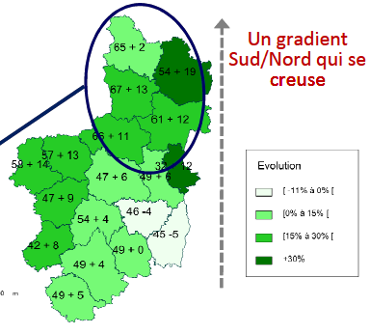
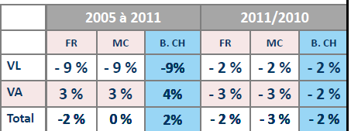
La production: le renouvellement des exploitations
Partie 2
Evolution du nombre d’exploitations spécialisées bovins viande
Des exploitations qui grandissent alors qu’elles sont les plus importantes du massif en taille
Une production qui recule depuis 2011
Des capitaux trop importants nécessaires pour la reprise
TROUVER DES MECANISMES POUR ACCOMPAGNER LES TRANSMISSIONS
ACCOMPAGNER L’AGRANDISSEMENT?
Quid de l’installation sociétaire?

Slide 12
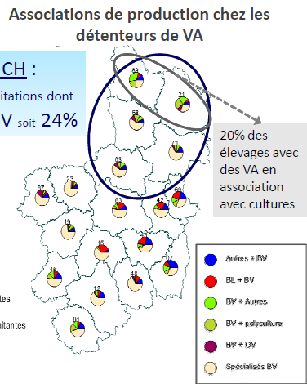
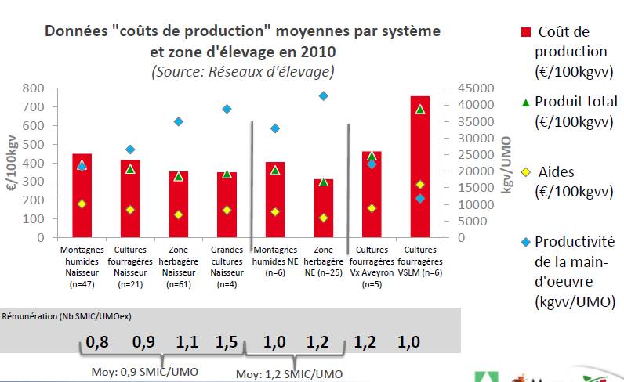
La production: les performances technico-économiques
Partie 2
Des revenus qui stagnent, malgré les augmentations de productivité
Des performances technico-économiques inégales
Une attractivité économique trop faible, surtout dans une région où la compétition avec le végétal est forte
PRODUIRE MOINS MAIS AVEC PLUS DE VALEUR AJOUTEE?
Ex: autonomie fourragère
AMELIORER LA PRODUCTIVITE ET LA RENTABILITE DU CAPITAL
Ex: intensification
AMELIORER LES PERFORMANCES TECHNIQUES
EXPERIMENTER DE NOUVEAUX SCHEMAS DE PRODUCTION
Ex: ranch, animaux + précoces

Slide 13
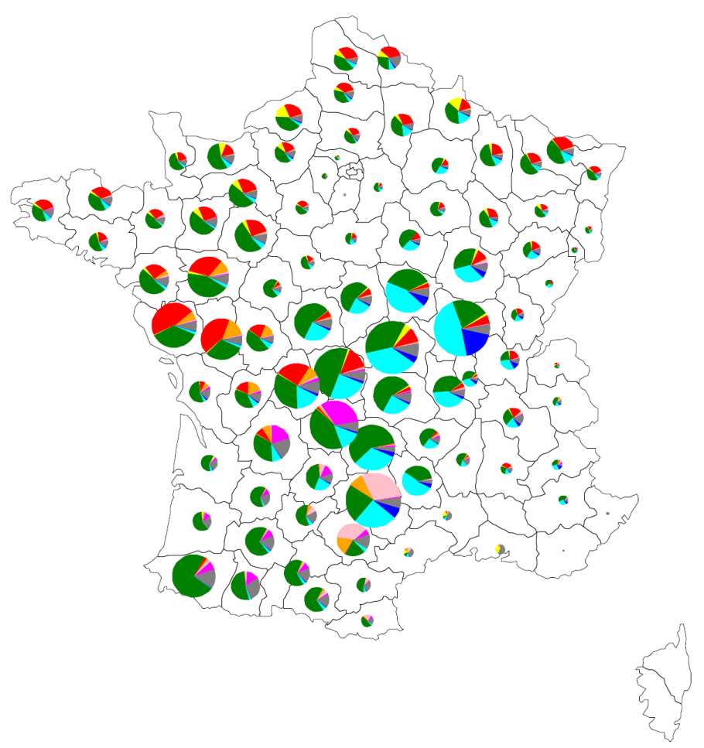
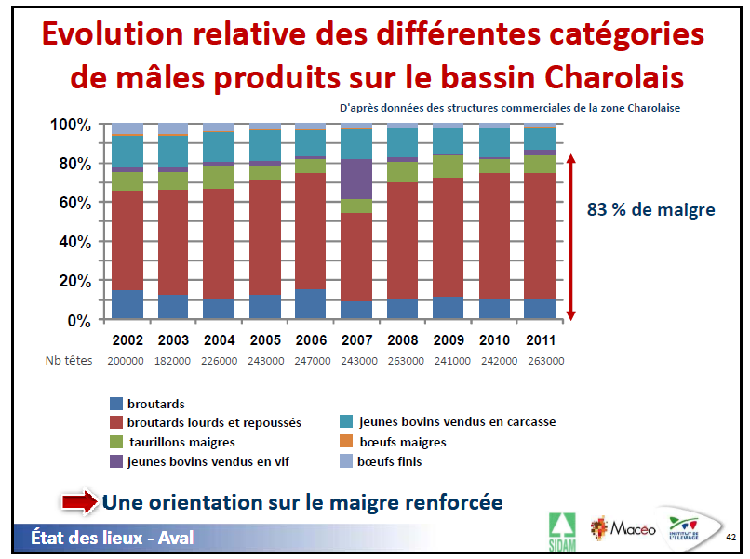
La production: le type de production
Partie 2
À l’échelle du MC,
une grande diversité de produits
Une spécialisation naisseur avec des exploitations de plus en plus grandes
Des systèmes fonctions des potentialités des bassins
Un recul de l’engraissement
Diversité maigre
PLUS ENGRAISSER
Bassin Charolais :
70% de broutards
Mais aussi 15% de vaches
SECURISER LES INVESTISSEMENTS
viande finie
Bassin Limousin :
77% de broutards
Ex: contractualisation, marché à terme
Bassin Sud :
56% de broutards et surtout ¼ de veaux -6 mois
 | Veaux sous la mère |  | Broutards
 | Veaux lourds |  | Broutards repoussés
 | JB<1 an |  | JB maigres
 | JB classique |  | Mixtes
 | Bœufs

Slide 14
Les enjeux retenus pour lesquels il existe un effet levier et les objectifs à travailler en sous-groupe
ENJEUX/PRIORITES STRATEGIQUES | OBJECTIFS OPERATIONNELS | PISTES D’ACTION
ACCOMPAGNER LES TRASMISSIONS | DEVELOPPER DES MECANISMES (FINANCIERS) POUR LIMITER LES APPORTS PERSONNELS

Slide 15
Les marches: PRODUIRE OK, MAIS POUR QUELLE DEMANDE? QUELS ATOUTS DE LA ZONE CHAROLAISE?
BLEZAT CONSULTING
Critères | Scénario productif | Conditions actuelles
Offre | Maigre = Fini
Marchés | Ouverture, export, viande jeune
Citoyens et consommateurs | ++

Slide 16
Les débouchés actuels
Partie 2
1 043 000 animaux produits/an
658 000
385 000
MAIGRES
FINI
Estimations GEB-Institut de l’Elevage

Slide 17



Les débouchés actuels pour le maigres: approches
Partie 2
Marché Italien
Broutards 160-300 kg
Broutards > 300 kg
Broutardes
Marchés principaux atones voire en régression
430 à 490 000
Demande italienne qui évolue: femelles, broutards plus lourds, volumes en baisse
90 à 120 000
658 000
Marché Français
Veaux
Vaches
Broutards
Marché Espagnol
Broutards 160-300 kg
Laitonnes/Broutardes
ADAPTER L’OFFRE FACE A L’EVOLUTION DES MARCHES
< 30 000
CRÉER DES FLUX COMMERCIAUX VERS PAYS TIERS
Pays Tiers
Broutards
RETOUR VERS LE MARCHE Français?
< 30 000
Estimations GEB-Institut de l’Elevage

Slide 18
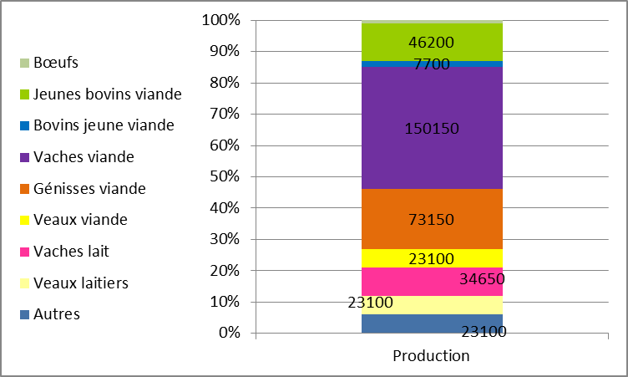
Les débouchés actuels pour les animaux finis approches
Partie 2
385 000
Export
Boucherie Hallal
GMS
France : GMS, Boucherie, RHD, Industrie
GMS (trad)
Boucherie
Boucherie
GMS (trad)
GMS
Industrie
Estimations GEB-Institut de l’Elevage

Slide 19
Enjeux par débouchés: à valider
Partie 2
Marché | GMS | Boucherie | Export | Industrie | RHD
Importance pour le Charolais | +++ | ++ | +/- | ++ | +
Dynamique | = voir - | -- (trad GMS OK) | + et – (fluctuations) | +/- | +/-
Adéquation offre/demande | +/- voire – (poids) | ++ | + | - (prix) | - (prix)
ADAPTER L’OFFRE FACE A L’EVOLUTION DES MARCHES
Prix, volumes, conformation, race?
Pour chaque marché:
Marque, appui commercial collectif sur des marchés difficile à pénétrer….
RENFORCER LA CAPACITE COMMERCIALE DES OPERATEURS POUR LES MARCHES PORTEURS
FACE A UN MARCHE MATURE, INNOVER
Appui à l’innovation
Estimations GEB-Institut de l’Elevage

Slide 20
Les enjeux retenus pour lesquels il existe un effet levier et les objectifs à travailler en sous-groupe
ENJEUX/PRIORITES STRATEGIQUES | OBJECTIFS OPERATIONNELS | PISTES D’ACTION

Slide 21
LA TRANSFORMATION: DES CAPACITES INDUSTRIELLES FORTES
BLEZAT CONSULTING
Critères | Scénario productif | Conditions actuelles
Stratégie filières | Offensive

Slide 22
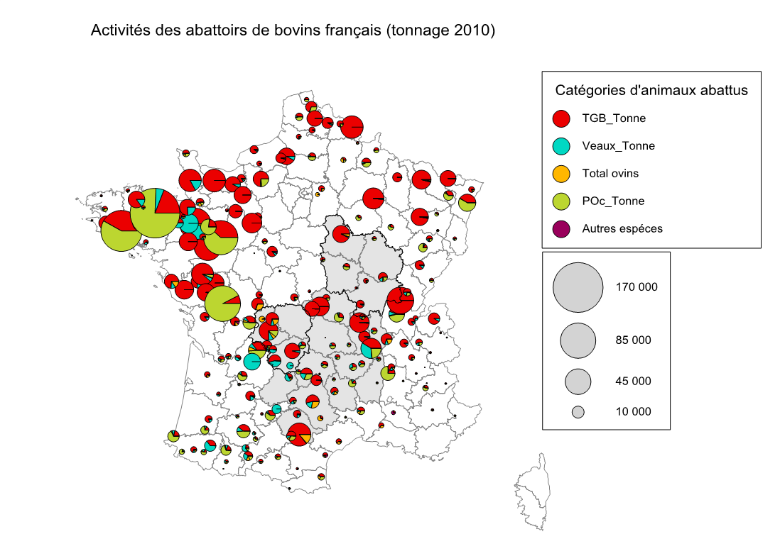
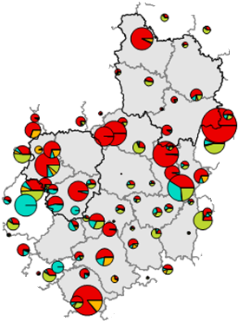
Les outils de transformation
Partie 2
Des outils concentrant les volumes
Charolais (2010):
Des outils puissants, avec 2 groupes industriels et coopératifs d’envergure et des acteurs challengers dynamiques
Des approvisionnements en dehors de la zone allaitante (animaux de réforme)
Des outils
plutôt « petits » et à tendance multi-espèces
SECURISATION DES APPROVISIONNEMENTS?

Slide 23
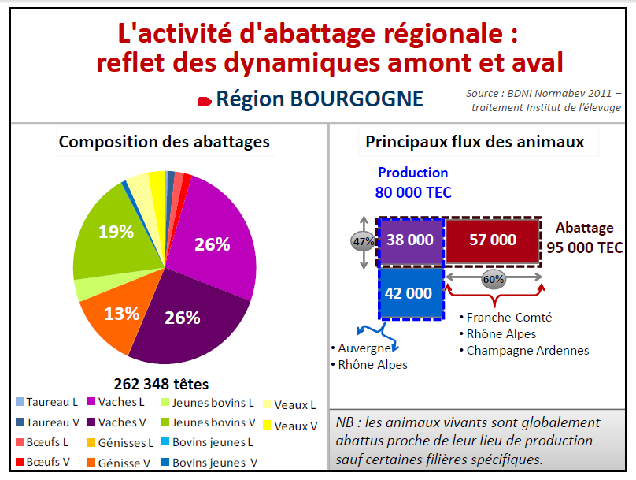
Les outils de transformation : les flux
Partie 2
Composition des abattages
ZONE CHAROLAIS
23

Slide 24
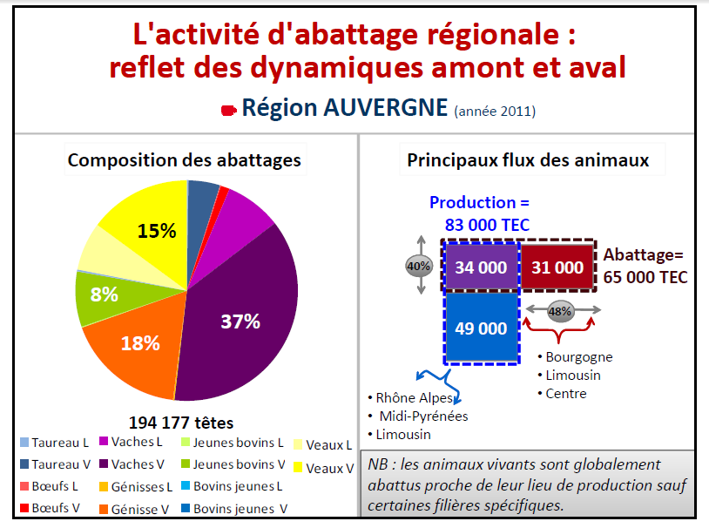
Les outils de transformation : les flux
Partie 2
Composition des abattages
ZONE CHAROLAIS
ZC
24

Slide 25
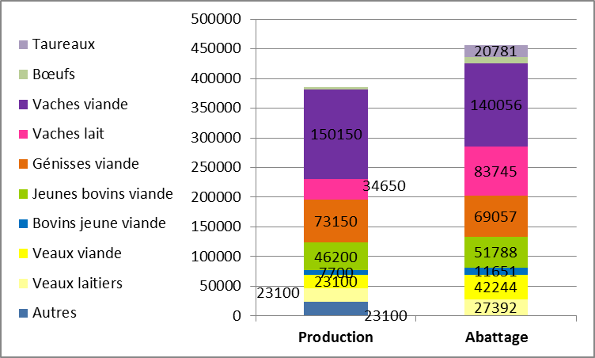
Les outils de transformation : les flux
Partie 2
Comparaison Abattages/production
456 000
385 000
282 000
Solde des flux
2 650
92 878
51 857
28 406
6 840
98 154
AUV+BOU
RA 2010
(07,42,69)
Si 43 et 15 en moins:
Veaux – 30 000
GB: - 27 000
dont 50% de VR
COMMENT PRENDRE LE RELAIS DU MINERAI LAITIER?
SECURISER LES APPROVISIONNEMENTS DES OUTILS REGIONAUX
25

Slide 26
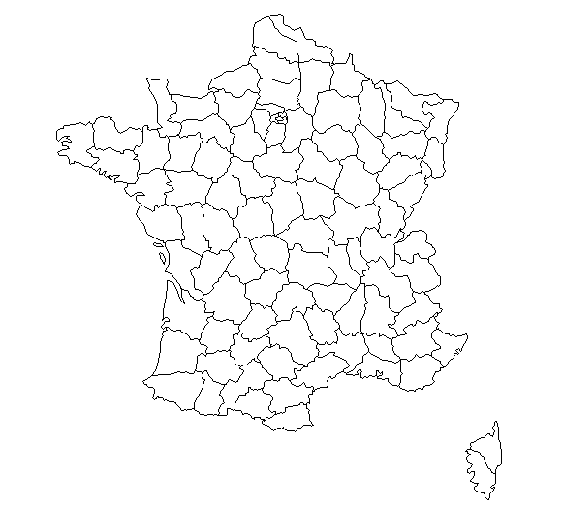
Les outils de transformation : les flux
Partie 2
Carte : analyse des flux des Gros Bovins en 2010
2%
73%
2%
2%
3%
2%
Source : BDNI, 2010

Slide 27
Les enjeux retenus pour lesquels il existe un effet levier et les objectifs à travailler en sous-groupe
ENJEUX/PRIORITES STRATEGIQUES | OBJECTIFS OPERATIONNELS | PISTES D’ACTION

Slide 28
BLEZAT CONSULTING
ANNEXES
Données sur Marchés FAM du 29 janvier 2013 et documents issus des phases 1, 2 et 3

Slide 29
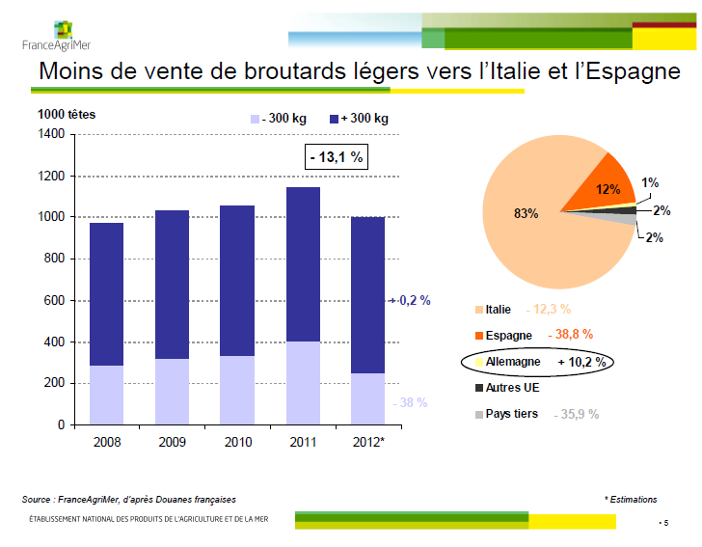
Perspectives marchés 2012-2013 (source FAM)

Slide 30
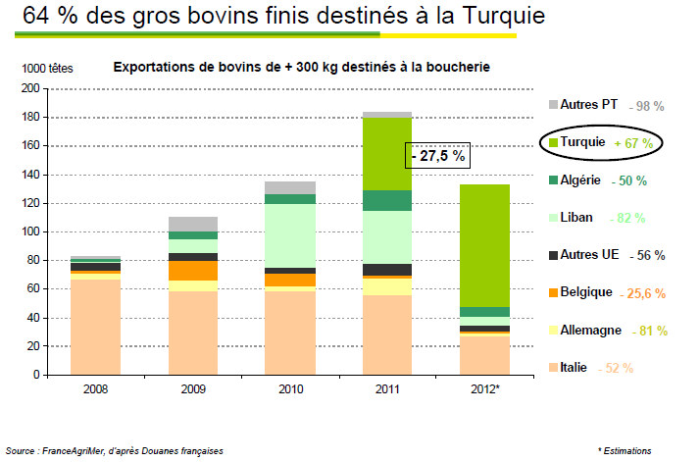
Perspectives marchés 2012-2013 (source FAM)

Slide 31
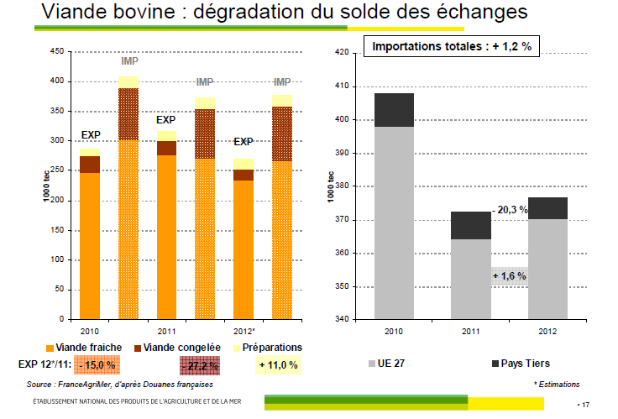
Perspectives marchés 2012-2013 (source FAM)

Slide 32
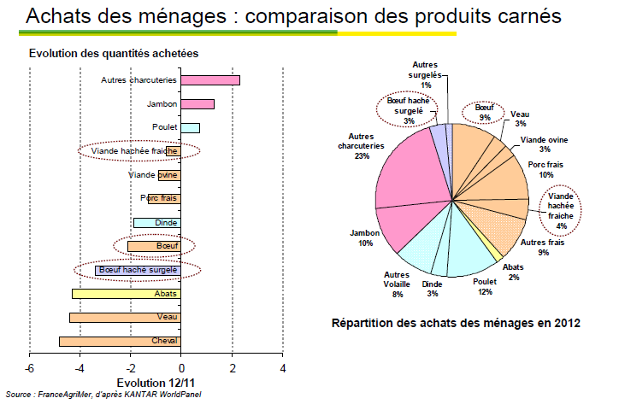
Perspectives marchés 2012-2013 (source FAM)

Slide 33
Détail des flux de GB en 2010
78,6% des volumes de GB de 2010 restant dans le massif élargi
dont 60% se concentrent sur :
Loire (42) : 15%
Allier (03) : 13%
Tarn (81) : 9%
Haute Vienne (87) : 8,5%
Corrèze (19) : 7;4%
Saône & Loire (71) : 7;4
Aveyron (12) : 5;6%
Les abattages externes sont infimes : ex : le Maine et Loire est le 1er département hors massif élargi avec 1%
3%
2%
73%
3%
11%
2%
4%
2%
2%
3%
49%
4%
3%
3%
3%
8%
4%
66%
5%
2%
2%
49% des volumes de GB de 2010 restaient dans le bassin. Dont 30 % centrés sur la Hte Vienne
66% des volumes de GB de 2010 restaient dans le bassin, dont 30 % sur le Tarn
73% des volumes de GB de 2010 restaient dans le bassin, dont 26 % sur la Loire

Slide 34
Composition des viandes finies (année 2011)
Source : BDNI Normabev 2011 – traitement Institut de l’élevage
100%
15%
(32%)
9%
(12%)
12%
(25%)
90%
14%
(23%)
18%
(20%)
6%
8%
Bassin
Grand Ouest
80%
10%
70%
18%
(30%)
28%
(35%)
54%
26%
(29%)
60%
9%
50%
13%
(22%)
14%
40%
18%
(20%)
2 074 652
30%
18%
(22%)
12%
(15%)
20%
24%
(26%)
42%
Bassin Charolais
10%
22%
39%
(47%)
9%
0%
France
MC
Limousin
19%
Total têtes
5 284 088
1 137 696
251 154
6%
21%
385 083

